Slide 1

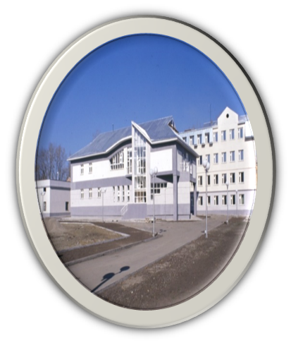
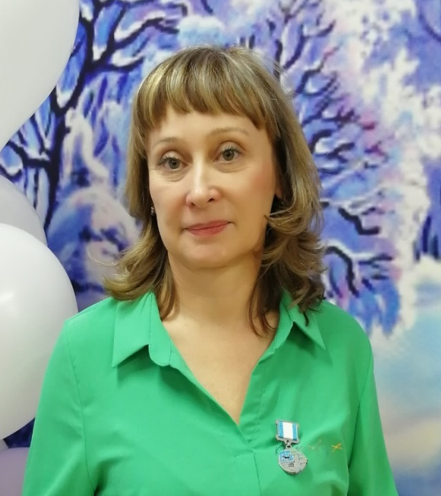
Иркутская область
Министерство социального развития, опеки и попечительства Иркутской области
Место для фото учреждения
Областное государственное казенное учреждение социального обслуживания
«Центр помощи детям, оставшимся без попечения родителей,
Ленинского района
г. Иркутска»
Контакты: Мира 124,
т. 372705
Эл.п. cpd38@mail.ru, сайт cpd38
Место для фото автора практики
Коновалова Ольга Вячеславовна
Должность: Инструктор по труду
Образование: высшее
Стаж работы в должности: 24года
Кв. категория, дата присвоения:
высшая, 21.05.2020 г.
Направление практики: Проектирование и реализация подготовки детей к самостоятельной жизни.
Название практики: Предпрофессиональная подготовка выпускников учреждения для детей сирот и детей, оставшихся без попечения родителей.

Slide 2
Актуальность практики. Аннотация. Период реализации
Актуальность. Одним из самых критических моментов в жизни детей-сирот и детей, оставшихся без попечения родителей, является их переход из-под опеки государства к самостоятельной жизни. Выпускникам необходимо пройти процесс социальной адаптации, сформировать позитивное отношение к окружающим, обрести способность принимать решения и нести за них ответственность, научиться вести хозяйство, планировать бюджет, подготовиться к созданию семьи и воспитанию детей.
Учитывая систему работы в данных учреждениях возникает необходимость подготовки воспитанников к самостоятельной жизни и формированию у них определенных компетенций.
Практика построена таким образом, что усвоение необходимых технологических знаний подкрепляется практическими работами. Курс занятий благотворно сказывается на становлении личности, способствует социальной адаптации и обеспечивает в определенной степени самостоятельность в быту.
Проходя годовое обучение ребенок получает первичные профессиональные навыки, а развитые умения способствуют усилению стартовых возможностей личности на рынке труда и профессионального образования. Подготовка по направлениям данной практики необходима, так как какой бы род занятий не выбрал воспитанник, какую бы специальность не приобрел, он должен быть готов к самообслуживанию.
Аннотация. Программа содержит разделы по развитию навыков гигиены, способах по уходу за волосами, кожей лица, правилах использования косметических средств, правилах по уходу и хранению одежды; программный материал по стилю и имиджу включает в себя вопросы по истории одежды, вопросы, связанные с понятием «культура одежды», определяющие культуру внешнего облика человека, стиль и моду. На занятиях не только теоретически разбираются хозяйственно-бытовые вопросы: работа, на кухне, хранение продуктов, правила санитарных норм, техника безопасности, доработан и расширен раздел программы по хозяйственно-бытовым вопросам практическими занятиями по кулинарии и этикету. Раздел по предпрофессиональной подготовке воспитанниц по швейному делу включает в себя развитие умений самостоятельно обслуживать себя, проводить мелкий ремонт одежды на личных вещах, а на финальном этапе выполнение индивидуального проекта, включающего в себя расчет материала и пошив несложного изделия.
Период реализации: ежегодно
Направление практики: Проектирование и реализация подготовки детей к самостоятельной жизни.
Название практики: Предпрофессиональная подготовка выпускников учреждения для детей сирот и детей, оставшихся без попечения родителей.
______________________________________________________

Slide 3
Цели. Задачи. Ожидаемые результаты
Цель: формирование у подростков компетенций, необходимых в самостоятельной жизни
Задачи:
- развитие навыков по уходу за внешностью;
- развитие социально значимых навыков, необходимых при ведении домашнего хозяйства.
- развитие мотивации к изучению правил этикета;
- развитие самостоятельности в разных видах хозяйственно-бытовой деятельности;
- развитие ответственности и оценивания своих действия, соотношение результата деятельности с поставленной целью.
- расширение знаний, умений и навыков по технологии приготовления блюд в домашних условиях, их подаче и сервировки стола;
- приобретение знаний, умений, навыков, по пошиву и ремонту одежды;
- формирование положительной мотивации к трудовой деятельности;
Ожидаемые результаты общие
- расширены знания о составляющих имиджа и основных приемах ухода за внешностью.
- сформированы социально значимые навыки, необходимые для ведения домашнего хозяйства.
- сформированы навыки шитья простейших швейных изделий и ремонта одежды.
Направление практики: Проектирование и реализация подготовки детей к самостоятельной жизни.
Название практики: Предпрофессиональная подготовка выпускников учреждения для детей сирот и детей, оставшихся без попечения родителей.
____________________________________________________

Slide 4
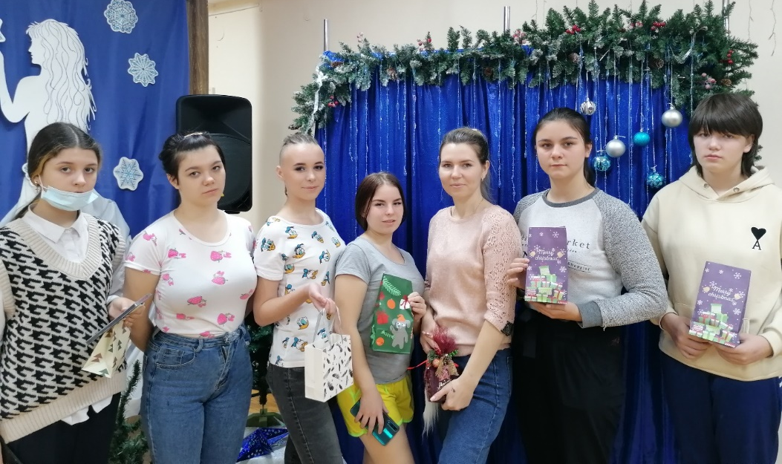
Целевая группа. Количество участников.
Адресат программы : дети-сироты, дети, оставшиеся без попечения родителей 14-18 лет, проживающие в центре помощи детям Ленинского района.
Количество участников: дети находящиеся в учреждение и прибывающие в него.
Направление практики: Проектирование и реализация подготовки детей к самостоятельной жизни.
Название практики: «Предпрофессиональная подготовка выпускников учреждения для детей сирот и детей, оставшихся без попечения родителей».
______________________________________________________

Slide 5
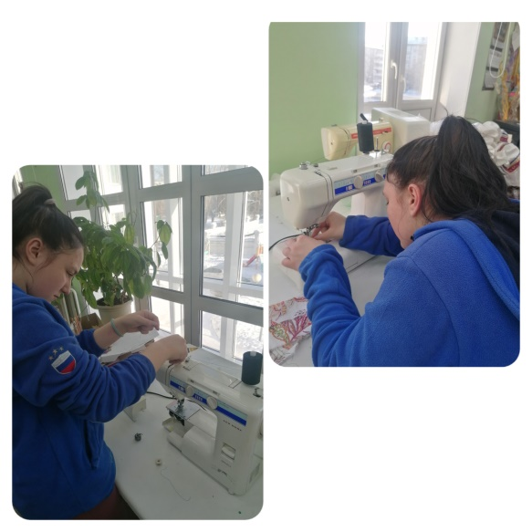
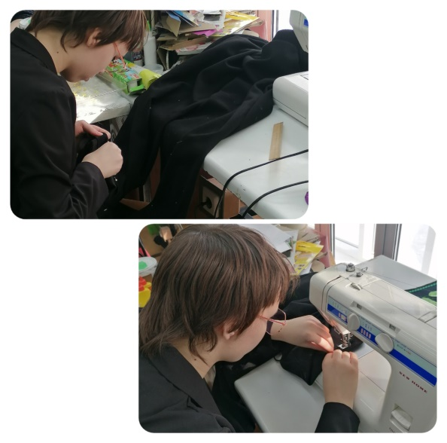
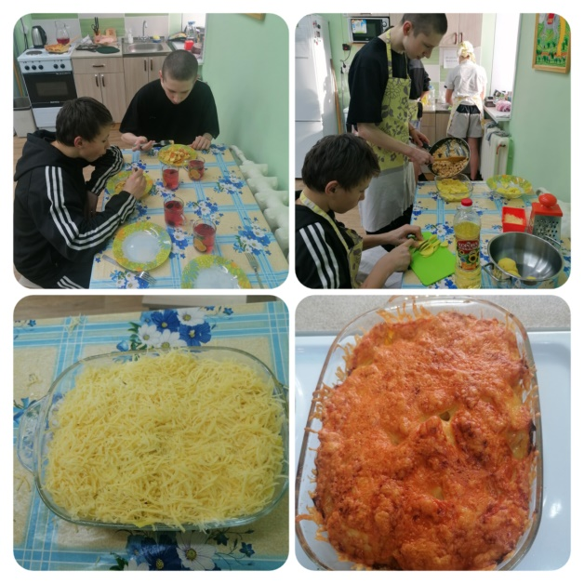
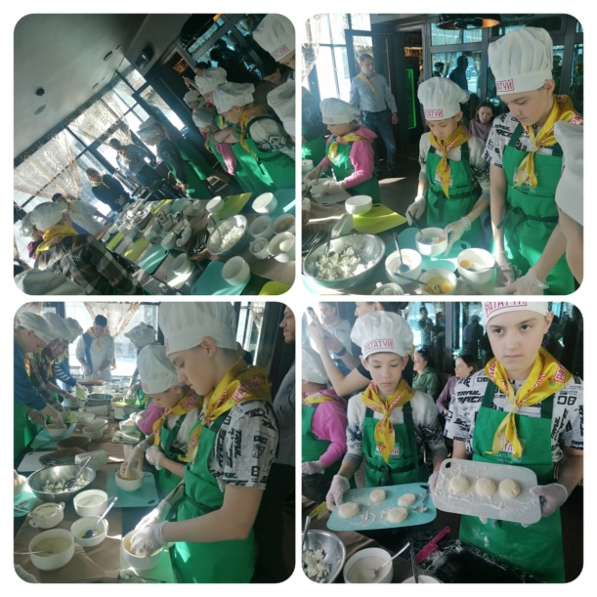
Формы и методы реализации практики
Формы организации образовательного процесса:
- индивидуальная (воспитанникам даются самостоятельные задания с учетом возможностей);
- фронтальная (при отработке определенного технологического приема);
- групповая (разделение на мини группы для выполнения определенной работы).
Направление практики: Проектирование и реализация подготовки детей к самостоятельной жизни.
Название практики: Предпрофессиональная подготовка выпускников учреждения для детей сирот и детей, оставшихся без попечения родителей.
______________________________________________________

Slide 6
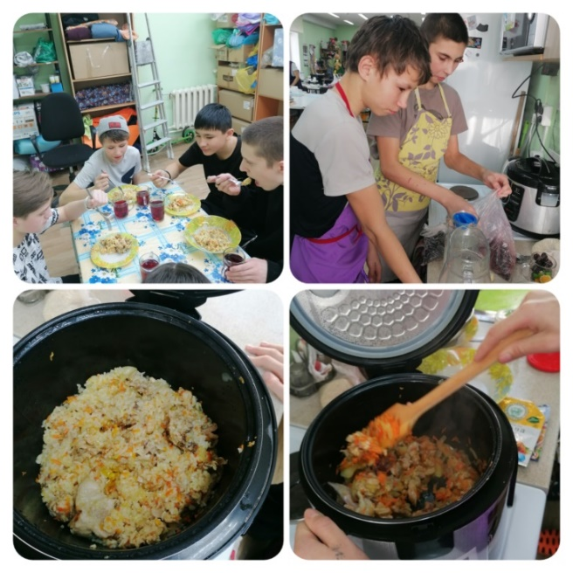
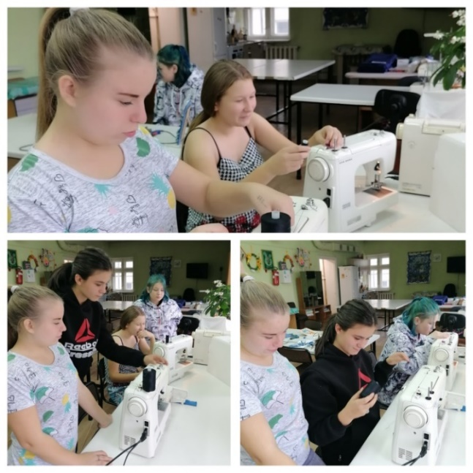
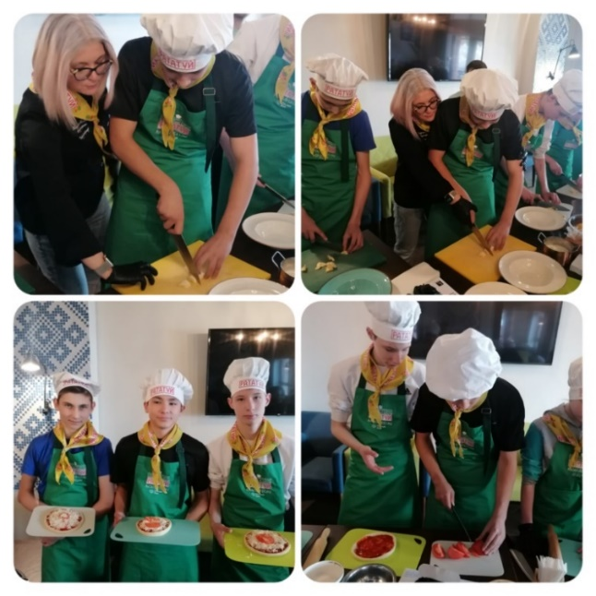
Формы и методы реализации практики
Методы обучения: репродуктивный, словесный, наглядный практический; объяснительно-иллюстративный, частично-поисковый, игровой.
Методы воспитания: поощрение, стимулирование, мотивация.
Формы организации учебного занятия: беседа, встреча с интересными людьми, игра, мастер-класс, «мозговой штурм», наблюдение, открытое занятие, практическое занятие, творческая мастерская, экскурсия.
Направление практики: Проектирование и реализация подготовки детей к самостоятельной жизни.
Название практики: «Предпрофессиональная подготовка выпускников учреждения для детей сирот и детей, оставшихся без попечения родителей».
_____________________________________________________

Slide 7

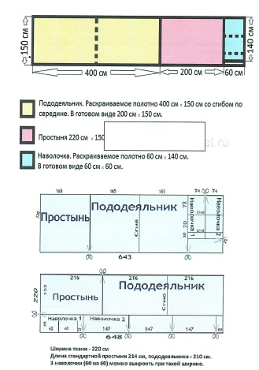
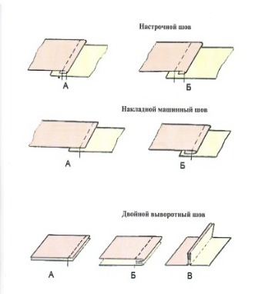
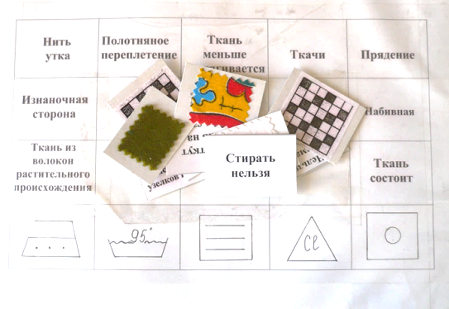
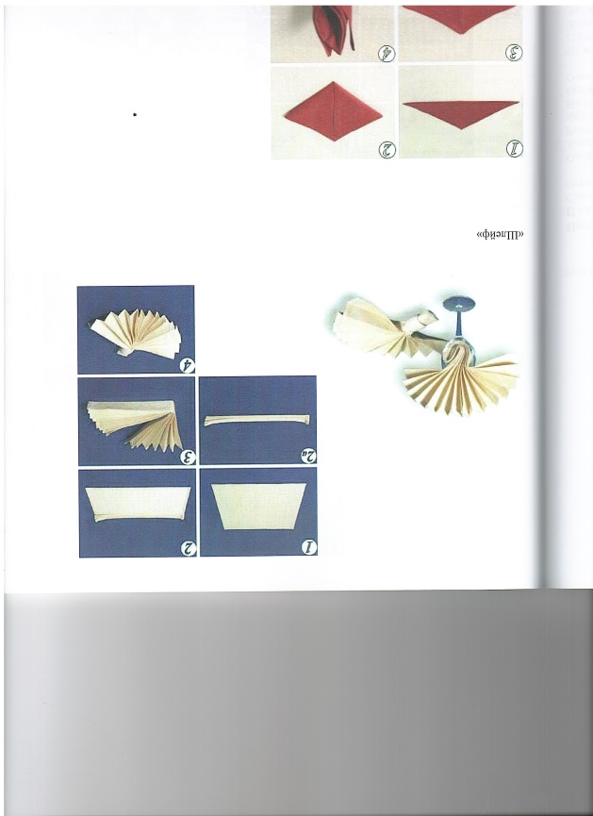
Методические ресурсы реализации практики
Общеразвивающая программа «Девичьи секреты» для детей сирот и детей, оставшихся без попечения родителей» в рамках комплексной программы по подготовке детей-сирот к самостоятельной жизни «Шаг за шагом».
Практика включает в себя следующие занятия:
Инструкционные карты, схемы, иллюстрации, игры
№ | Название темы
1 | Уход за внешностью.
2 | Подбор причесок. Правила нанесения макияжа.
3 | Составляющие имиджа.
4 | Бытовая техника
5 | Азбука кухни
6 | Этикет
7 | Уборка помещений. Уход за вещами.
8 | Правила безопасности при работе на швейной машине и утюгом.
9 | Ремонт одежды.
10 | Пошив изделий.
Направление практики: Проектирование и реализация подготовки детей к самостоятельной жизни.
Название практики: Предпрофессиональная подготовка выпускников учреждения для детей сирот и детей, оставшихся без попечения родителей.
______________________________________________________

Slide 8
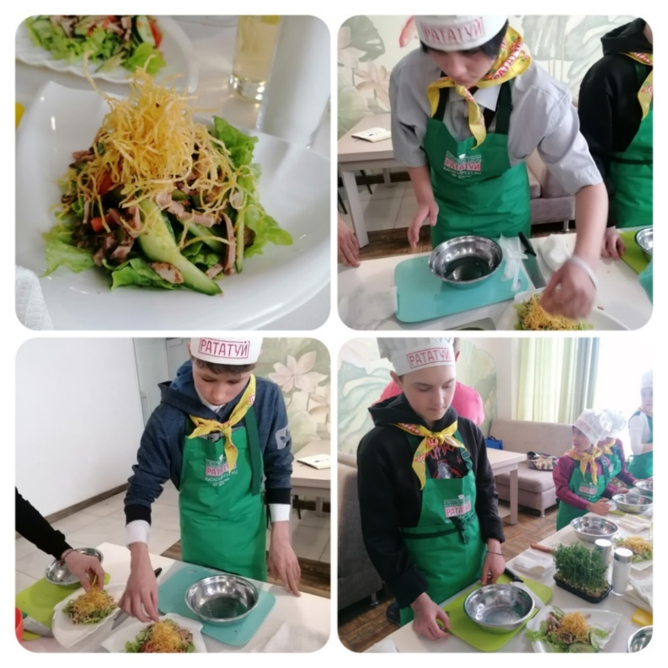
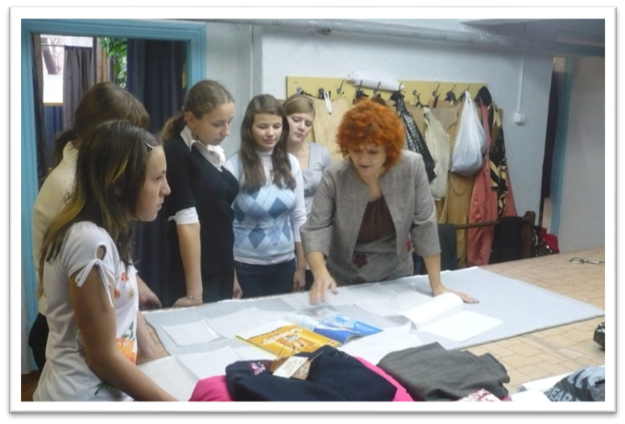
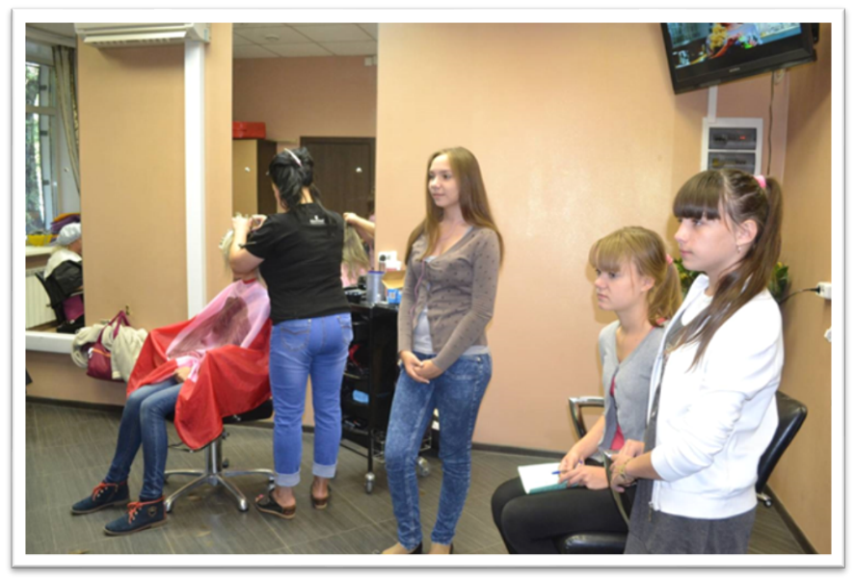
Организация взаимодействия с социальными партнерами
Участие в системе практических мастер классов региональной школы «Рататуй» в кафе и ресторанах, экскурсии на предприятия города.
Направление практики: Проектирование и реализация подготовки детей к самостоятельной жизни.
Название практики: «Предпрофессиональная подготовка выпускников учреждения для детей сирот и детей, оставшихся без попечения родителей».
____________________________________________________

Slide 9
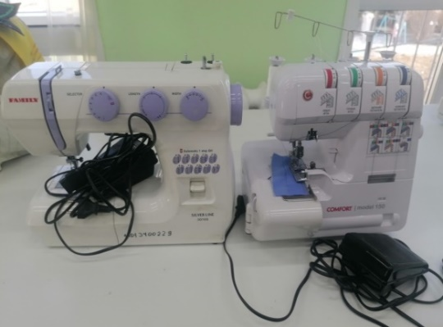
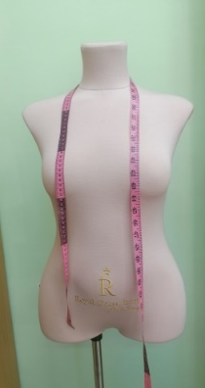
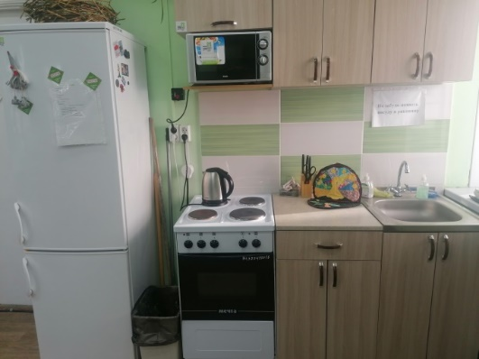
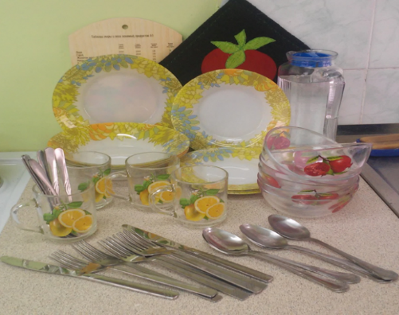
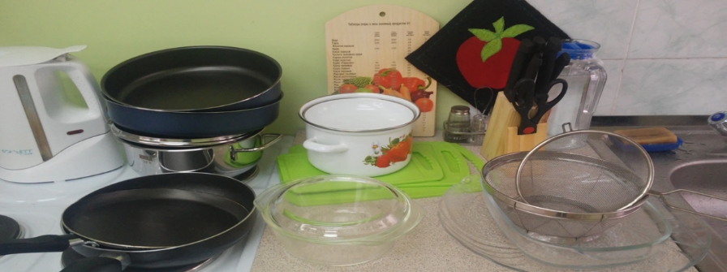
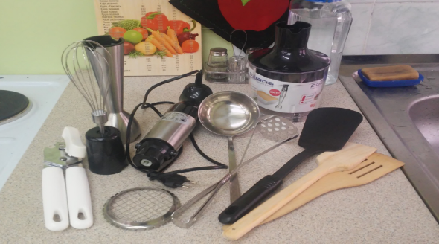
Организация предметной среды для реализации практики
В ЦПД оборудованы комнаты по социально бытовой ориентации, с необходимым для проведения занятий мебелью, оборудованием, инструментами и инвентарем, посудой. Учреждению было выделено оборудование для швейной мастерской в виде швейной машины, оверлока и манекена.
Для занятий разработаны инструкционные карты по приготовлению пищи и обработке материала, также в наличии имеются образцы мелких швейных изделий.
Направление практики: Проектирование и реализация подготовки детей к самостоятельной жизни.
Название практики: «Предпрофессиональная подготовка выпускников учреждения для детей сирот и детей, оставшихся без попечения родителей».
_______________________________________________________________

Slide 10
Количественные и качественные результаты практики
Показатели трудовой подготовки выпускников | Уч.год/ показатели в процентном соотношении
 | 2020-2021 | 2021-2022 | 2022-2023
Знание правил санитарии и гигиены при выполнении кулинарных работах. | 100% | 100% | 100%
Владение безопасными приемами работы с оборудованием и инструментами при выполнении кулинарных работ. | 95% | 100% | 100%
Соблюдение технологии приготовления блюд и кулинарных изделий в соответствии с рецептурно-технологической картой. | 95% | 90% | 90%
Владение безопасными приемами работы с инструментами и швейным оборудованием . | 100% | 100% | 100%
Сформированность навыков шитья простейших швейных изделий и ремонта одежды, в соответствии с технологией. | 75% | 80% | 80%
Поступление в средние специальные учреждения, колледжи по направлению швею, парикмахер, повар. | 10% | 10% | 20%
Направление практики: Проектирование и реализация подготовки детей к самостоятельной жизни.
Название практики: «Предпрофессиональная подготовка выпускников учреждения для детей сирот и детей, оставшихся без попечения родителей».
_______________________________________________________________

Slide 11
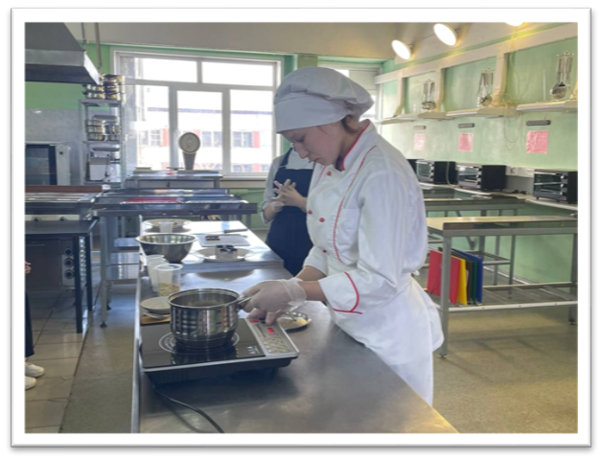
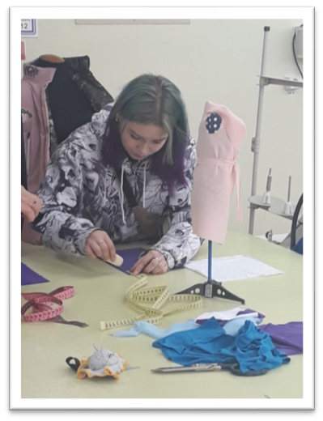
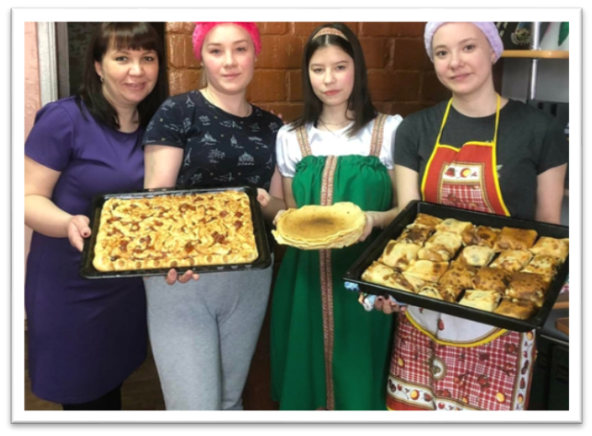
Количественные и качественные результаты практики
Направление практики: Проектирование и реализация подготовки детей к самостоятельной жизни.
Название практики: «Предпрофессиональная подготовка выпускников учреждения для детей сирот и детей, оставшихся без попечения родителей».
_______________________________________________________________

Slide 12

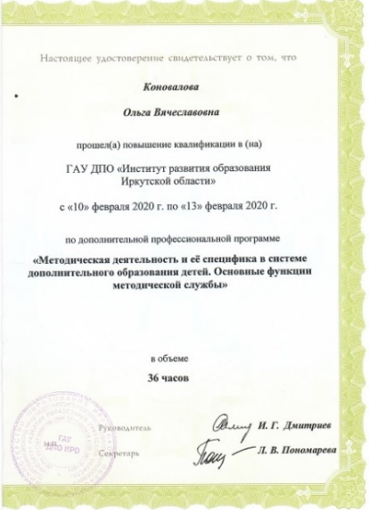

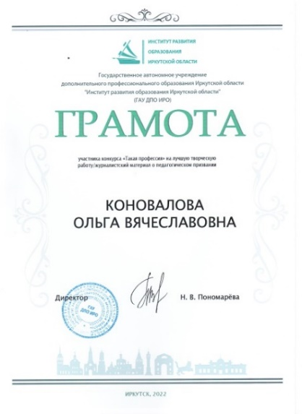
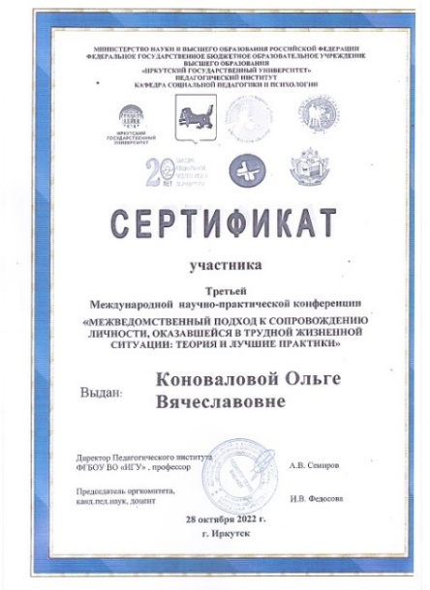
Информация о представлении практики в профессиональном сообществе региона
Предоставление опыта на курсах повышения квалификации по теме: «Организация образовательной деятельности по дополнительной образовательной программе в ЦПД» 13.02.20
Мир семьи областная конференция «Дети поколения « Z» круиз». Май 2021г.
Областной конкурс методических разработок «Будущее рядом» сентябрь 2021г.
Всероссийский конкурс педагогического мастерства «Методические находки» март 2022г.
Третья международная научно-практическая конференция. Статья «Социальное партнерство, как фактор сотворчества детей-сирот и профилактика трудной жизненной ситуации» 28.09.2022г.
Направление практики: Проектирование и реализация подготовки детей к самостоятельной жизни.
Название практики: «Предпрофессиональная подготовка выпускников учреждения для детей сирот и детей, оставшихся без попечения родителей».
_______________________________________________________________

